Slide 1
MAKİNE ÖĞRENMESİ İLE ZARARLI URL TESPİTİ

Slide 2
Önce verisetini tanıyalım. Verisetinde kötü amaçlı URL’ler, güvenli URL’ler tahrifat URL’leri ve kimlik avı URL’leri vardır. Bunlar type değişkeninde gruplandırılmıştır. Bir de URL adında URL’leri tutan bir değişken vardır. Verisetimizdeki değişkenler bu kadar olduğundan Feature Extraction yapmak gereklidir çünkü değişken sayımız çok azdır.
Feature Extraction yaparken bir hacker gibi düşünmemiz gerekmektedir. Yani zararlı ya da zararlı olmayan bir URL ne içerebilir ? Sorusunu kendimize sormamız gerekmektedir.
Bu bakımdan bazı yeni değişkenler oluşturuldu. Örneğin sitenin http ile başlayıp başlamadığını kontrol eden, sonunun .com ile bitip bitmediğini sorgulayan değişkenler gibi. Gelin bu oluşturduğum değişkenleri inceleyelim.
http değişkeni : Sitenin http ile bitip bitmediğini sorgular. Bazen zararlı bir URL http ile başlarken bazı zararlı URL’ler http ile başlamaz. Bu tek başına bir ölçüm metodu değildir.

Slide 3
www değişkeni : Bu değişken www ile başlayan siteleri tespit etmekte olup hakkında http değişkeni ile aynı şeyler söylenebilir.
.com değişkeni : Çoğunlukla zararlı URL’ler .com yerine .xyz, .net ile bitebilir. Bu domain alımı ile ilgili bir şey olup tek başına bir ölçüm metodu değildir.
.net değişkeni : Bu değişken adreslerinin sonu .net olan siteleri tespit etmekte kullanılıp hakkında .com değişkeni ile benzer şeyler söylenebilir.
http değişkeni: Genellikle hackerlar güvenlik protokolü düşük olan platformları kullanırlar. http değişkeni de bundan dolayı eklenmiştir.
https değişkeni : http değişkeninin aksidir.

Slide 4
exe değişkeni : Hackerlar siteye yönlendirirken arka planda backdoor tarzı virüsler oluşturabilirler. Bunları da uzun linklerin sonuna .exe koyarak Windows işletim sistemlerine kurdurabilirler.
is_ip değişkeni : Hackerlar siteye yönlendirirken shell üzerinden dinlemeye almış olabilirler. Dolayısıyla linkin sonunda bir LHOST ya da bir LPORT adresi olabilir.
dot_number değişkeni : Virüslü URL’de şüpheli durumlardan birisidir. Aynı şekilde slah_number değişkenini de söyleyebiliriz.
sus değişkeni : URL üzerindeki suspicious(şüpheli) durumları sorgular. Bu şüpheli durumlar URL’nin sizi banka hesabına atması, transfer işlemi, PayPal gibi sitelere yönlendirmesi olabilir. Yani hackerlar sizin banka bilgilerinize ulaşmak istiyor olabilirler.

Slide 5
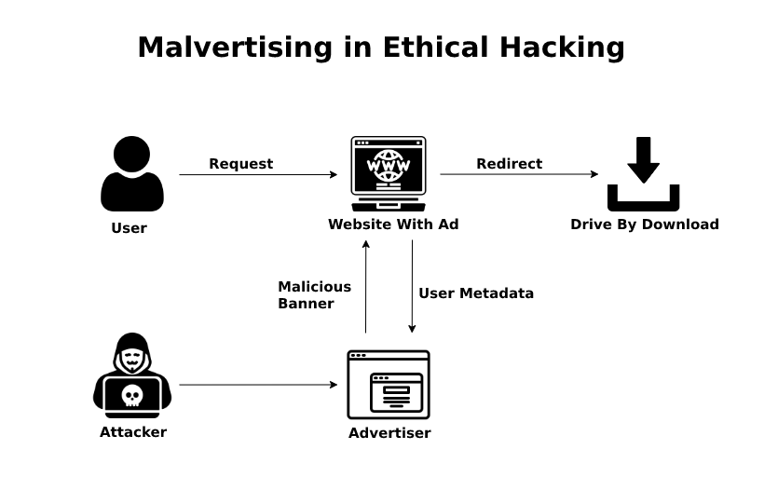

Slide 6
MODEL EĞİTİMİ AŞAMASI
Verisetinde Feature Extraction ile değişkenlerin sayısını yeteri kadar arttırdığımıza göre model eğitimine geçelim. Model eğitimi olarak XGBoost algoritmasını tercih ettim. Çünkü bu algoritma hem birden fazla karar ağacı kullanır hem de aynı örneklem kümesinden rastgele örnekler çeke çeke outlier (aykırı) değerlerin modele etkisini azaltır.
Üstelik yanlış yaptığı değerlere geri dönerek o değerler üzerinde düzeltme işlemi de yapar.

Slide 7
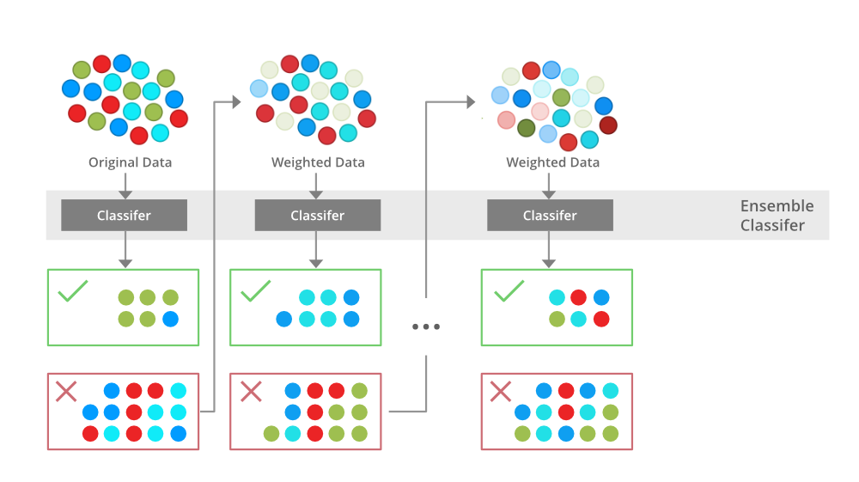

Slide 8
Model eğitimi için verisetini X ve Y olarak ikiye ayırdım. X kümesinden URL değişkenini çıkardım çünkü makine öğrenmesi modelleri sayısal değişken üzerinden eğitim yapar. Ayrıca sonucu görmesin diye type değişkenini de çıkardım (type değişkenini LabelEncoding ile sayısala çevirdim.) Sonra type değişkenini de Y’ye atayıp train-test ayrımını yaptım.(Görmediği inputlarda da overfitting yapmadan sonuç versin diye). Modeli eğittikten sonra accuracy değerini ölçtüm ve %90 küsür geldi. Train-test kısmında rassallığı doğrulamak adına cross validation da yaptım ve accuracy değerlerinin ortalaması (5 katlı cross validation da) %88 küsür geldi.

